Slide 1
Custom IP AXI: GPIO
Realizzare un componente GPIO
Connettere il componente al bus AXI
Implementare i driver per la gestione del componente

Slide 2
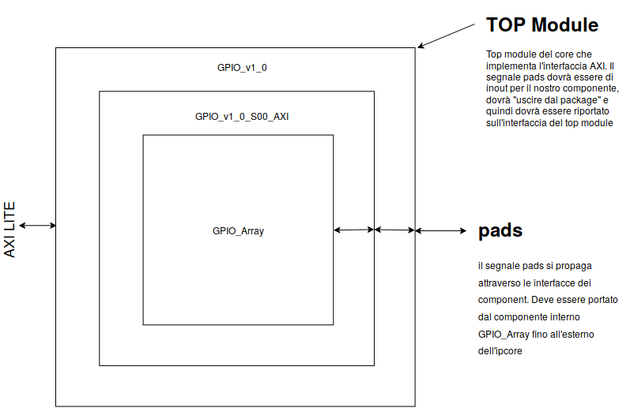
Connessione del componente al bus AXI
Inserimento del componente GPIO realizzato all’interno di un wrapper fornito da Vivado per l’implementazione dell’interfaccia AXI

Slide 3
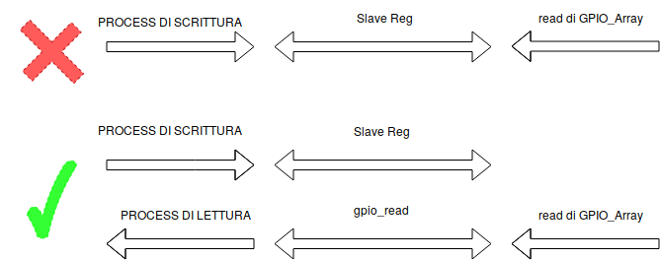
Connessione del componente al bus AXI
Gestione registri:
Connessione dei segnali del nostro componente GPIO al bus.
ENABLE -> slv_reg0
WRITE -> slv_reg1
READ -> gpio_read
Per il segnale di read non viene utilzziato uno degli slv_reg poiché essendo un segnale di output per il GPIO si genererebbe un conflitto in scrittura con il bus.

Slide 4
Gestione interruzioni
Siamo interessati a generare un evento di interruzione ogni qual volta vi sia una variazione del segnale di READ del componente GPIO_Array. La variazione deve asserire il segnale di interrupt se e solo se:
Le interruzioni globali del componente sono abilitate
La singola linea interna del GPIO_Array è abilitata (mascherata) a generare l'interruzione
Il segnale di READ è pilotato da PADS e non da WRITE

Slide 5
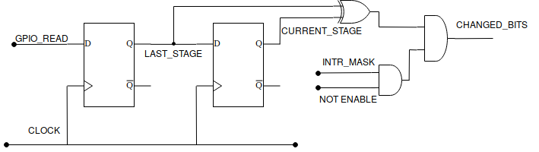
Gestione Interruzioni
Il process vhdl che gestisce la rilevazione dei fronti può essere schematizzato come segue:

Slide 6
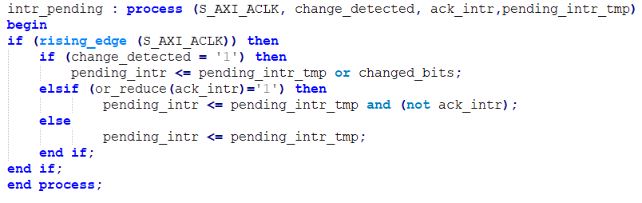
Gestione Interruzioni
Gestione registro interruzioni pendenti:
change_detected <= global_intr and or_reduce(changed_bits)

Slide 7
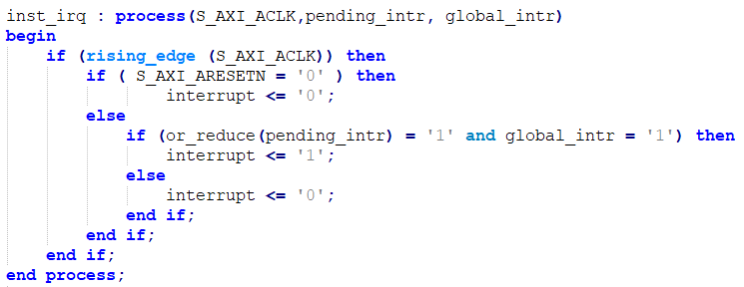
Gestione Interruzioni
Gestione segnale interruzione verso il processore

Slide 8
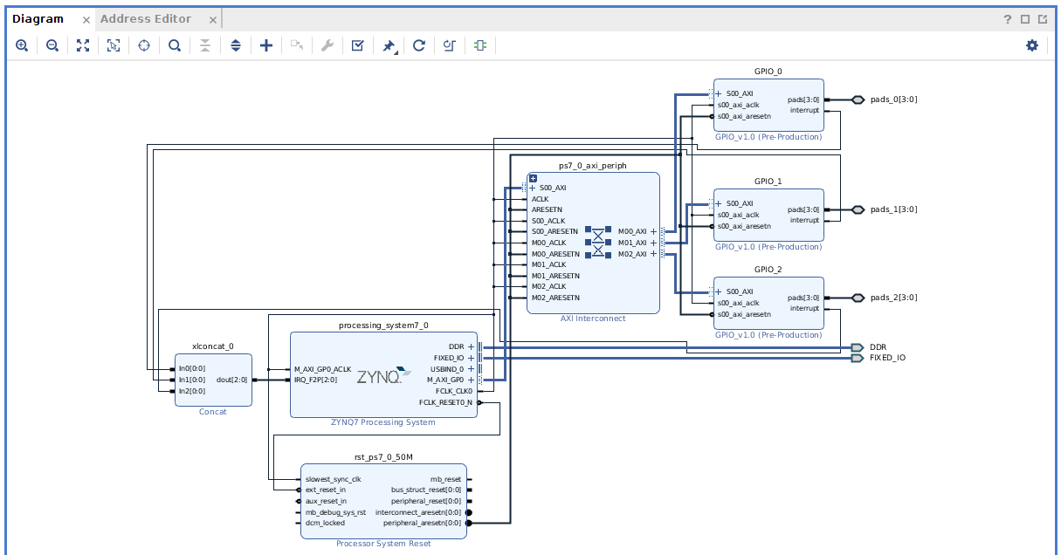
Block Design

Slide 9
Driver
Driver Standalone
Driver con supporto del SO Linux:
Kernel Mode
Userspace I/O

Slide 10
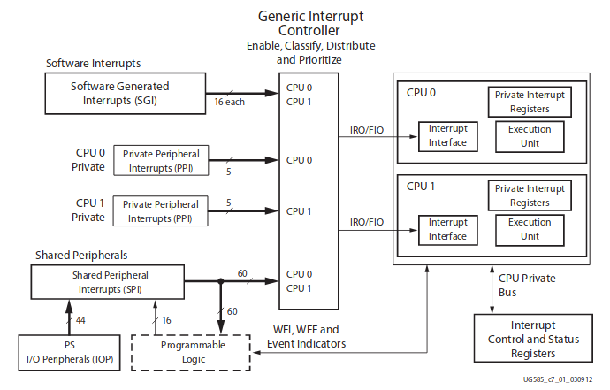
Driver Standalone
Interazione diretta con l’hardware e la PS della Zynq 7000, composta da Cortex-A9 e un GIC pl390 interrupt controller

Slide 11
Driver Standalone - Configurazione
Configurazione del GIC tramite driver forniti da Xilinx nella libreria scugic
Abilitare la gestione delle eccezioni relative al GIC (opzionale)
Registrare gli handler alle 3 linee di interruzione
Abilitazione linee di interruzione

Slide 12
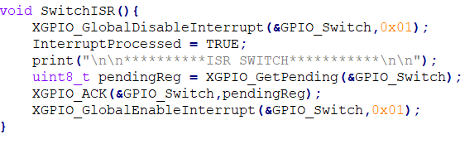
Driver Standalone - ISR
Disabilitazione interruzioni globali
Verica quale delle linee chiedono di essere servite
Da l’ACK alle linee pendenti
Riabilita le interruzioni globali del componente

Slide 13
Driver Linux – Kernel Mode
Driver scritto sotto forma di modulo kernel e inserito dinamicamente all’interno del kernel fornendo più flessibilità rispetto al «building statico».
Nei SO UNIX le periferiche (/dev) sono rappresentate da due tipologie speciali di file:
Device a Blocchi: dispositivi che effettuano operazioni di I/O per blocchi di bytes (memorie di massa)
Device a Caratteri: dispositivi seriali/paralleli che comunicano a caratteri.

Slide 14
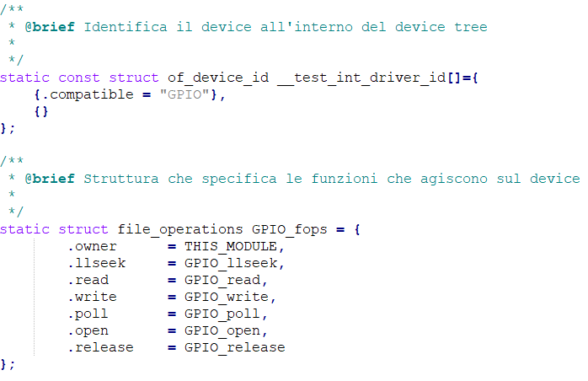
Modulo Kernel
Il device all'interno del sistema operativo Linux è visto come un file, per cui il device driver
deve implementare tutte le system-call per l'interfacciamento con un file.

Slide 15
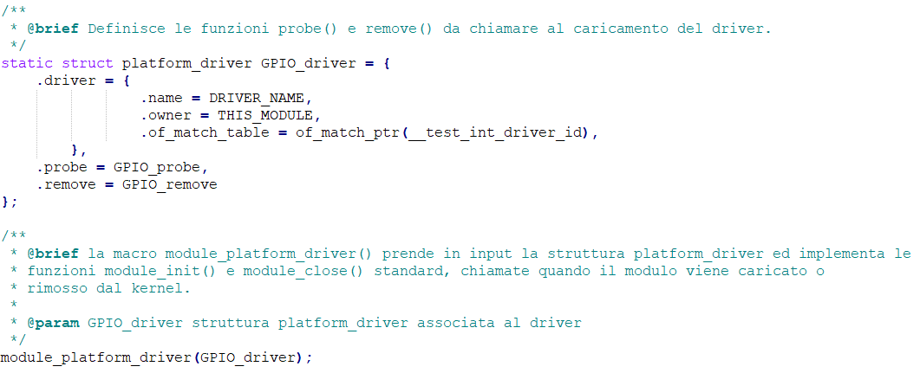
Modulo Kernel

Slide 16
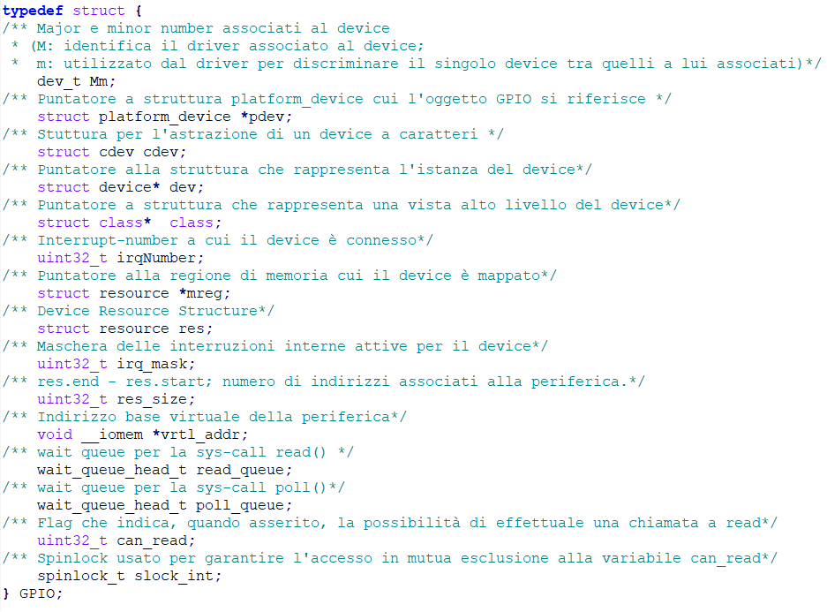
Astrazione del componente GPIO
Il modulo dispone di una lista per la gestione di più device.

Slide 17
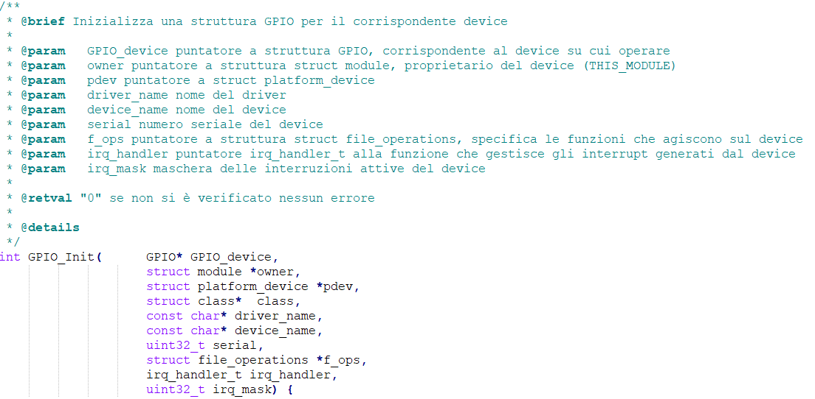
Probe
Il kernel effettuerà una chiamata alla funzione probe per ciascun device che presenta il campo compatible uguale a quello specificato all’interno della struttura of_device_id. La funzione ha il compito di allocare la lista se essa è ancora vuota, effettuare tutte le operazione necessarie per l’inizializzazione del device chiamando la funzione GPIO_Init e infine di aggiungere l‘oggetto alla lista.

Slide 18
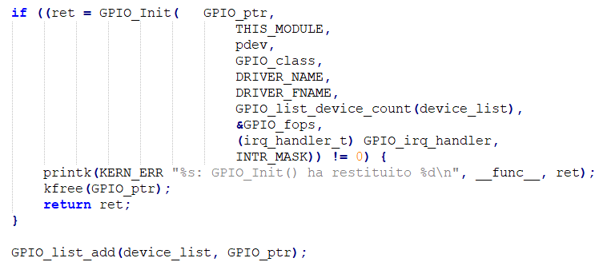
Probe – Chiamata a GPIO_Init
La probe effettua una chiamata alla funzione GPIO_Init per inizializzare la struct che astrae il device GPIO, puntata da GPIO_ptr, passando i seguenti parametri:
Handler dell’interruzione; ridefinito all’interno del modulo kernel
Il puntatore alla struct class Gpio_class deve essere stato precedentemente inizializzato mediante la chiamata a:

Slide 19
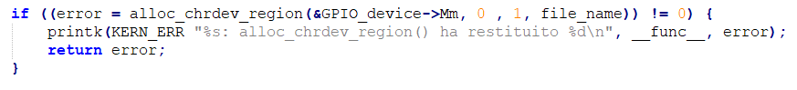
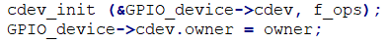
GPIO_Init
Allocare un range di Major e minor numbers per il device a caratteri
Inizializzare la struttura cdev specificando la struttura file operations associata al device a caratteri

Slide 20
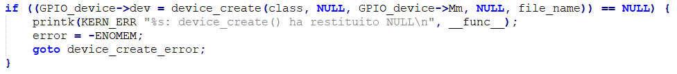
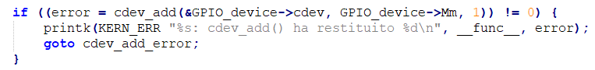
GPIO_Init
Creazione del device all'interno del filesystem assegnandogli i numbers richiesti in precedenza. La funzione ritorna un puntatore alla struct device
Aggiungere il device a caratteri al sistema. Se l'operazione va a buon fine sarà possibile vedere il device sotto /dev

Slide 21
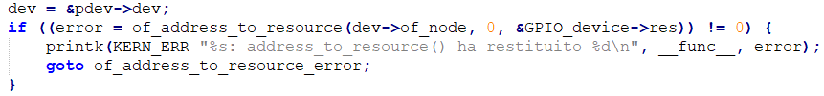
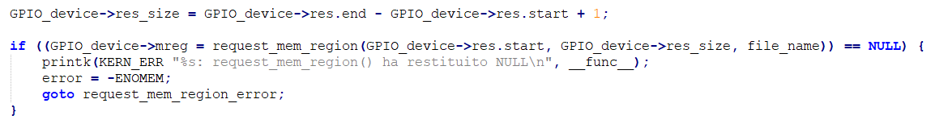
GPIO_Init
Inizializzare la struct resource con i valori recuperati dal nodo corrispondente al device all’interno del device tree
Allocare una quantita res_size di memoria fisica per il dispositivo I/O a partire dall'inidirizzo res.start

Slide 22
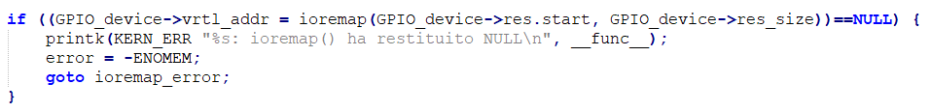
GPIO_Init
Mappare la memoria fisica del dispositivo I/O appena allocata nello spazio degli indirizzi virtuali del kernel. La funzione restituisce l'indirizzo virtuale corrispondente al base_address in memoria fisica del device.
Cercare le specifiche dell'interrupt nel device tree. La funzione restituisce il suo numero identificativo

Slide 23
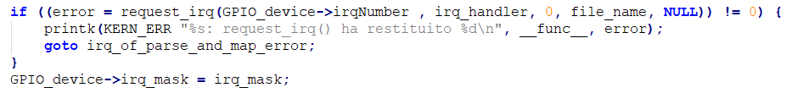
GPIO_Init
Allocare la linea di interrupt e registrare l’handler ad essa associato. Se l’operazione va a buon fine si potrà osservare il numero della linea associata all’IRQ del device sotto /proc/interrupts (comprese altre informazioni quali il numero di interruzioni rilevate o il tipo di interrupt)

Slide 24
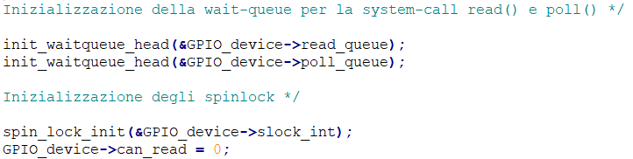
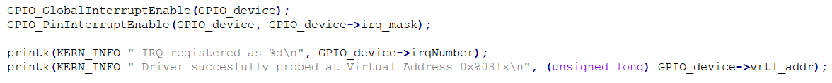
GPIO_Init
Inizializzare wait_queue, spinlock e variabile can_read
Abilitare interruzioni del device

Slide 25
User application: test modulo
Per testare il funzionamento del modulo Kernel è stata realizzata un user application interattiva che permette all’utente di scegliere quale device utilizzare.
L’user app suppone che pads sia pilotato dall’esterno e che si voglia esclusivamente leggerne il valore quando vi è una variazione (es. premere un button).
Semplicemente l’user app esegue le seguenti operazioni:
OPEN sul file descriptor del GPIO selezionato
Si mette in attesa di un’interruzione con una READ bloccante.

Slide 26
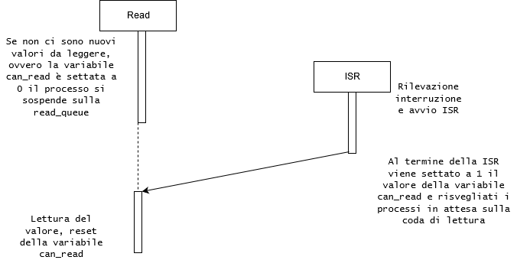
User application: workflow

Slide 27
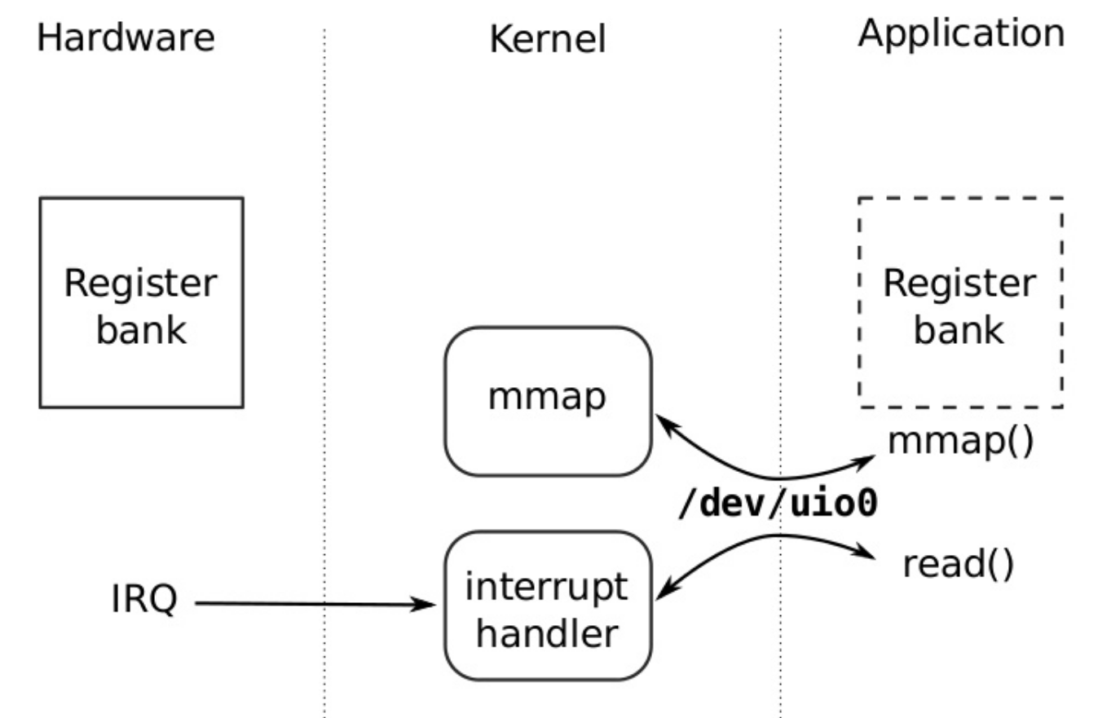
Driver Userspace I/O
Framework per la gestione dei driver nell’userspace.
Gestione dell’interruzione demandata all’userspace.

Slide 28
Workflow esempio user application - UIO
Apertura descrittore del file sul device /dev/uio0
Effettuare il mapping con l’indirizzo virtuale mmap
Attesa di interruzioni dal device tramite chiamata bloccante/non bloccante a read (o in alternativa a poll)
Quando il sottosistema UIO rileva un’interruzione provvederà a risvegliare il processo
Chiamata write per indicare al sottosistema che l’interruzione è stata gestita e che può riabilitare le interruzioni

Slide 29
Custom IP AXI: UART
Realizzare un componente UART
Connettere il componente al bus AXI
Implementare i driver per la gestione del componente

Slide 30
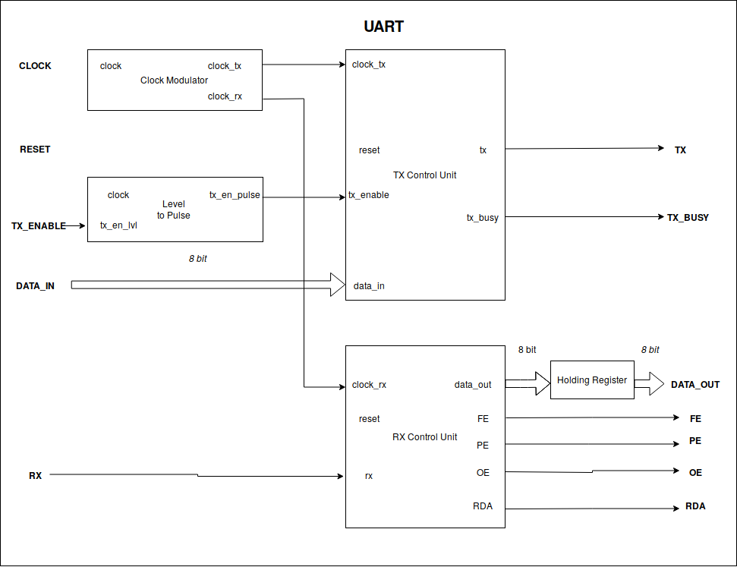
Componente UART
L'implementazione del componente UART è stata realizzata seguendo lo schema di un generico dispositivo commerciale, dividendo dunque la logica nei seguenti blocchi:
sezione trasmettitore
sezione ricevitore
modulazione del clock

Slide 31
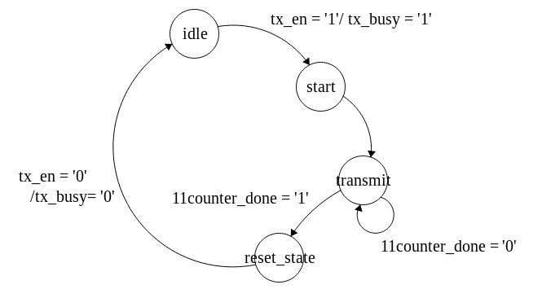
Sezione Trasmissione
Divisa secondo la logica PO/PC. Quest’ultima è governata da una macchina a stati finiti che evolve seguendo il seguente grafo:
tx_en: abilita la trasmissione, permette alla macchina di uscire dallo stato di idle. Quando questo avviene il segnale tx_busy diventa alto per indicare che è iniziato un trasferimento.
11counter_done: asserito quando il contatore modulo 11 termina il conteggio indicando che sono stati trasmessi tutti i bit (start, dati, parity, stop)
Quando la trasmissione è completa la macchina torna nello stato di idle e il segnale tx_busy torna al valore basso

Slide 32
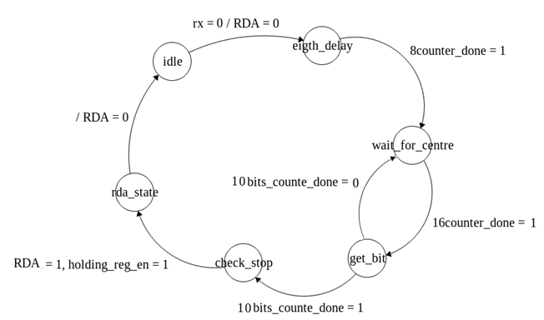
Sezione Ricevitore
Alla ricezione del bit di start viene avviato un contatore modulo 8 la cui terminazione indica che il campionamento del segnale in ingresso avviene proprio al centro del bit.
Il campionamento dei 10 bit (dati, parity, stop) avviene ogni qual volta il contatore modulo 16 asserisce il suo segnale di terminazione del conteggio.
Una volta terminate le 10 ricezioni viene settato ad 1 il segnale holding_reg_en per trasferire i dati ricevuti dallo shift register ad un registro esterno e viene portato ad 1 il valore di RDA il quale indica la terminazione della ricezione

Slide 33
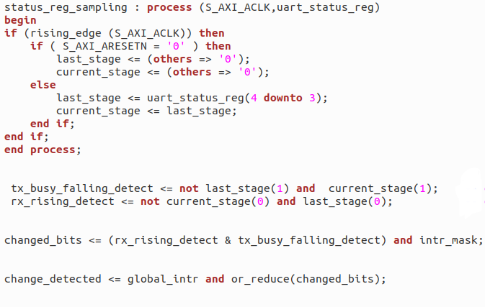
Gestione Interruzioni
Siamo interessati agli eventi:
Trasmissione completata = tx_busy 1->0
Ricezione completata = RDA 0->1

Slide 34
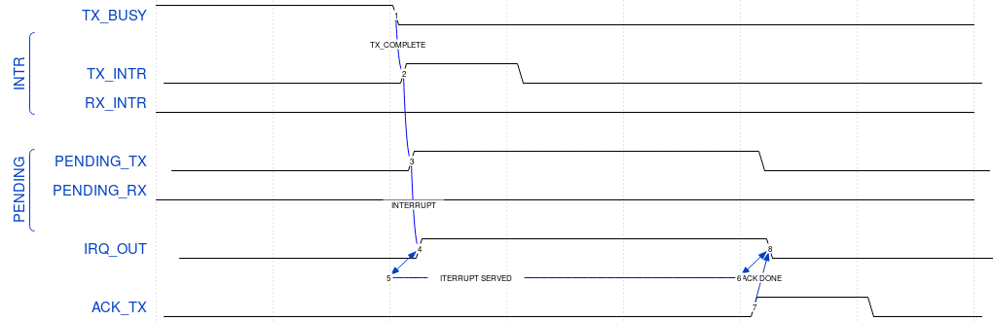
Trasmissione

Slide 35
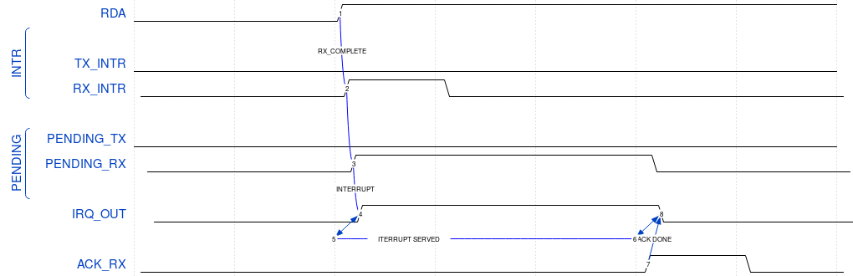
Ricezione

Slide 36
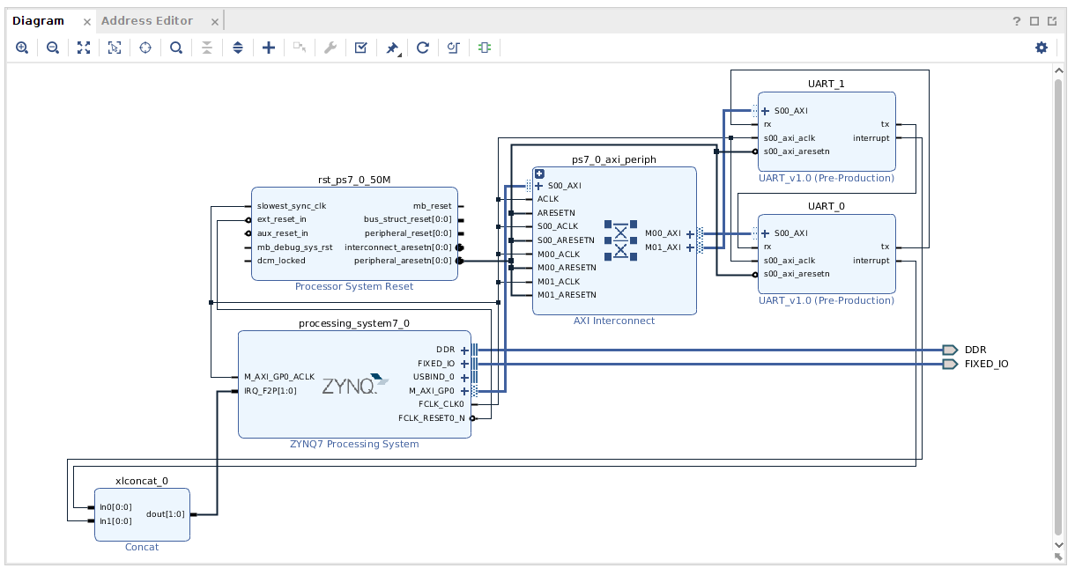
Block Design – Connessione componenti

Slide 37
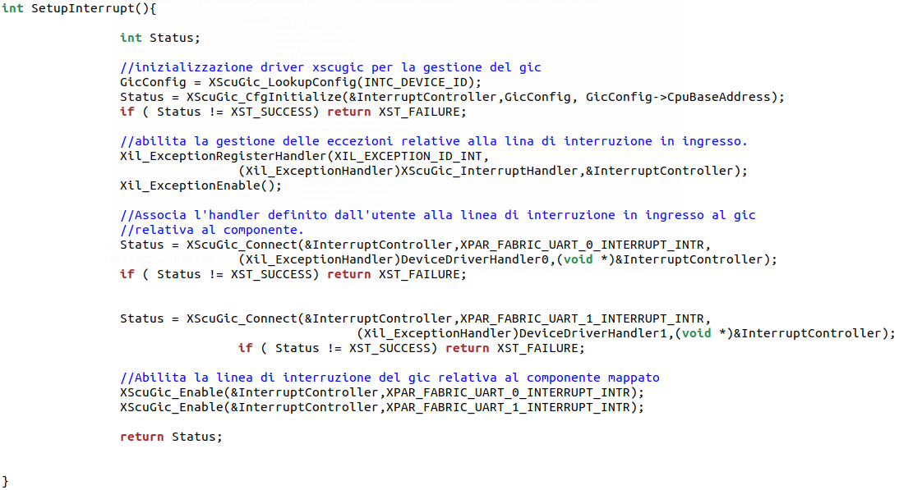
Driver Standalone
il GIC per risolvere eventuali conflitti nel caso in cui le due interrupt si verifichino insieme, assegna priorità maggiore alla linea con ID più basso (parametro XPAR_FABRIC_UART_X_INTERRUPT_INTR)
Ricevitore (UART_0) -> linea 61 GIC -> maggiore priorità

Slide 38
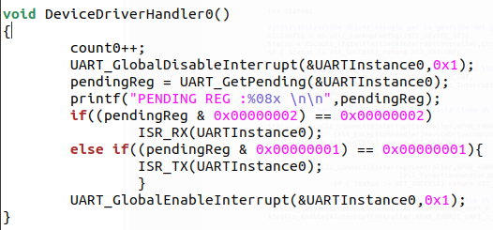
Driver Standalone – Interrupt Handler
Avendo una sola linea di interruzione diretta verso il processore è necessario identificare quale delle due linee interne ha attivato la linea IRQ. Nel fare questo è necessario esplicitare uno schema di priorità interno di gestione delle interruzioni. Viene gestita prima l’interruzione relativa alla linea RX.

Slide 39
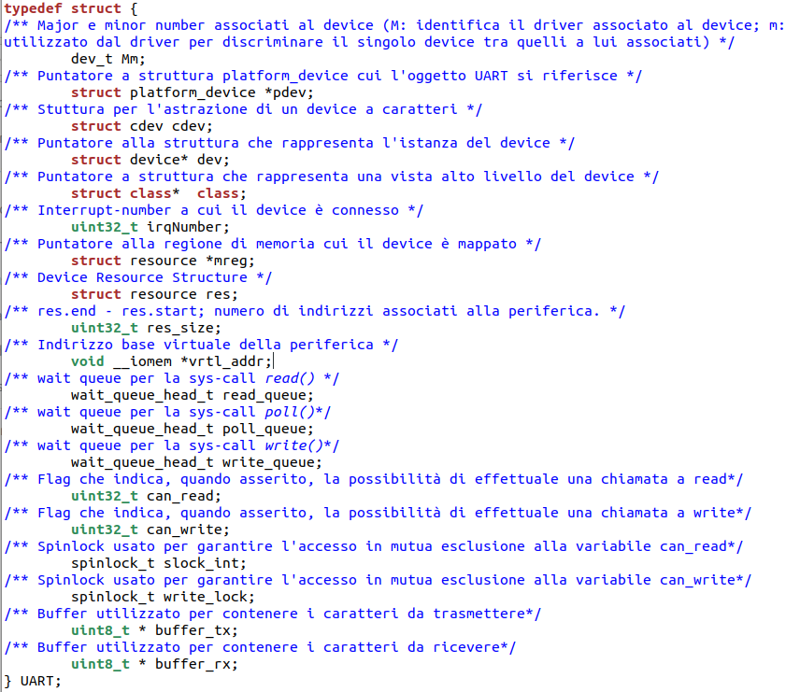
Driver Linux - Kernel Mode
Analogamente a quanto visto in precedenza per il GPIO i device UART sono gestiti come un dispositivo a caratteri.
Il modulo dispone di una lista per la gestione di più device.
Write gestita analogamente alla read: se un trasferimento è in corso il processo chiamante viene sospeso sulla write_queue e viene risvegliato dalla ISR all’avvenuto completamento della trasmissione.

Slide 40
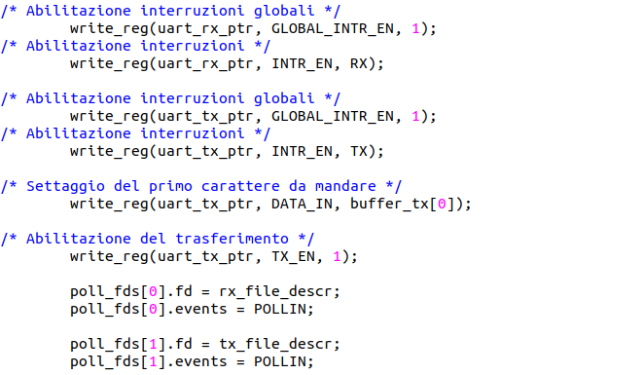
Workflow esempio user application - UIO
Apertura descrittore del file sui device /dev/uio0 e /dev/uio1
Abilitazione interruzioni e inserimento dei descrittori e degli eventi a cui siamo interessati nella struct pollfd
Attesa di interruzioni dai device tramite chiamata non bloccante a poll

Slide 41
Workflow esempio user application - UIO
Al termine del TIMEOUT specificato, il sottosistema UIO provvederà a risvegliare il processo fornendo una maschera indicante gli eventi rilevati sui descrittori dei file inseriti nella struct.
Se l’evento rilevato è quello a cui eravamo interessati, ovvero la presenza di nuovi dati da leggere (POLLIN) significa che è stata rilevata un’interruzione.
La chiamata a read sul corrispondente descrittore del file NON sarà bloccante.
Gestione interruzione e chiamata write per indicare al sottosistema che l’interruzione è stata gestita e che può riabilitare le interruzioni

Slide 42
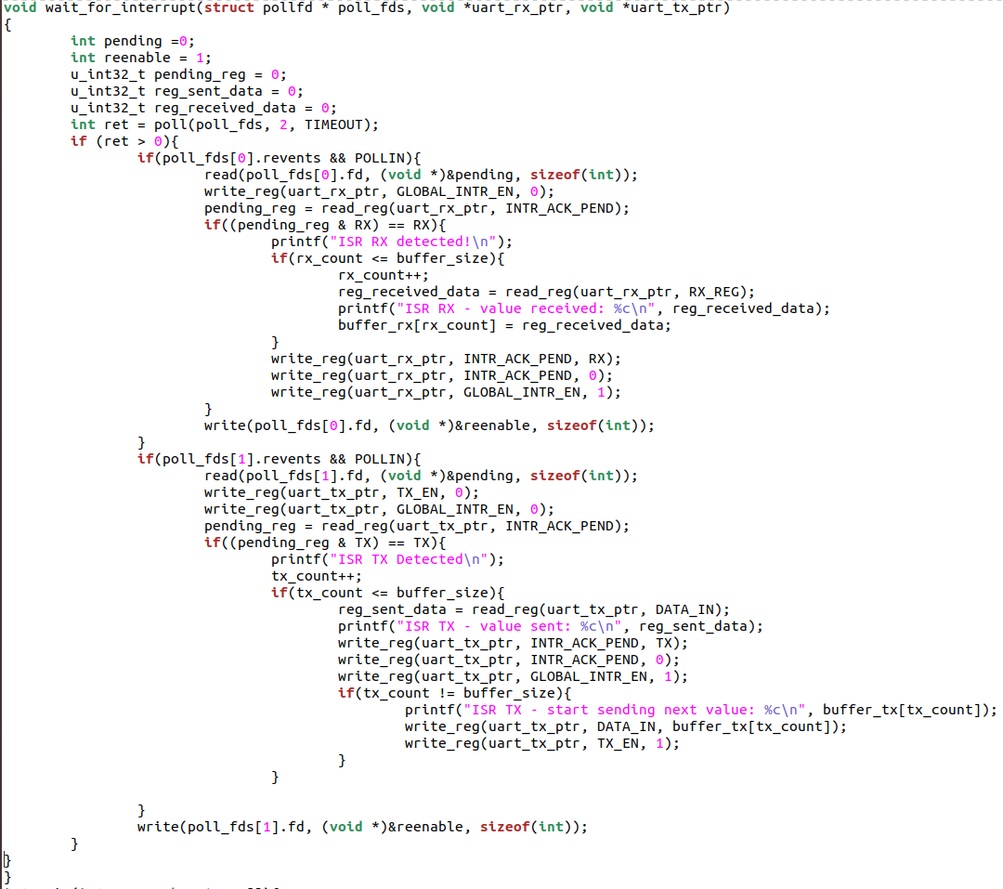

Slide 43
Corso di Sistemi Embedded
Progetto Finale 2019

Slide 44
Specifiche progetto
Scambio messaggi fra più board STM32F3 Discovery
Una board master e più board Slave
Connessioni punto-punto realizzate con UART
Connessione con bus seriali I2C, SPI, CAN
SPI utilizzato con 3 fili (clock, MISO,MOSI) e k slave select
I2C e CAN discriminano le board tramite un campo indirizzo nel frame
Calcolo del CRC sui frame ricevuti e trasmetti secondo standard PVS

Slide 45
Specifiche progetto
Architettura software basata su due livelli:
Livello I : si interfaccia con lo strato software HAL realizzando i driver per i quattro protocolli utilizzati
Livello II: fornisce all’applicativo utente delle API che astraggono l’utilizzo dei driver del livello sottostante. Le primitive SEND e RECEIVE permettono di scegliere uno o più canali per la comunicazione.

Slide 46
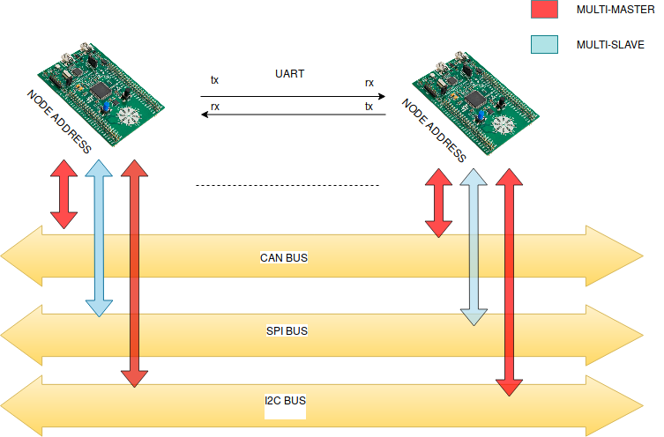
Architettura e topologia della rete
Tutti i nodi sono collegati ai 3 bus e ci sono collegamenti fra coppie di nodi con periferiche UART

Slide 47
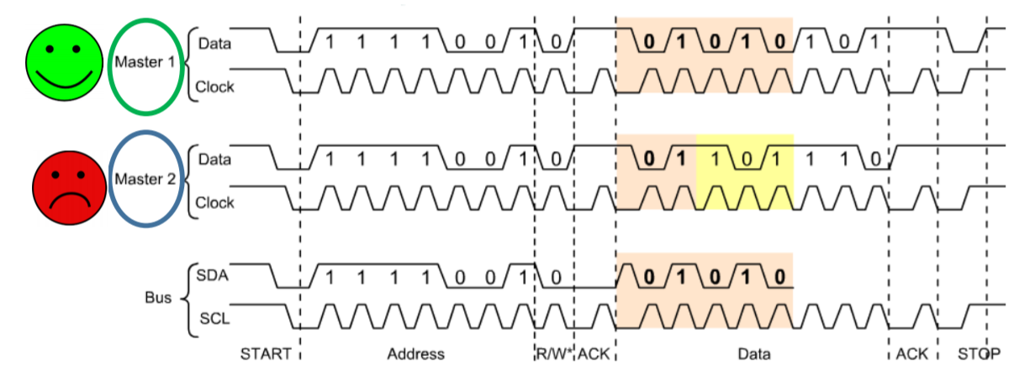
Interfacciamento al bus: I2C
I2C è un bus nativamente Multimaster-Multislave. Più nodi possono operare in modalità master o slave.
Le STM32 permettono di utilizzare le periferiche in questa modalità. Ogni nodo deve monitorare il bus

Slide 48
Interfacciamento al bus : I2C
Nella soluzione realizzata si è scelto di realizzare lo schema Multimaster
La comunicazione è stata caratterizzata in modo che ogni nodo si comporti da:
Master I2C quando vuole effettuare un trasferimento, necessita di conoscere l’indirizzo del nodo destinatario.
Slave I2C quando vuole effettuare una ricezione, non necessita dell’indirizzo del nodo mittente.

Slide 49
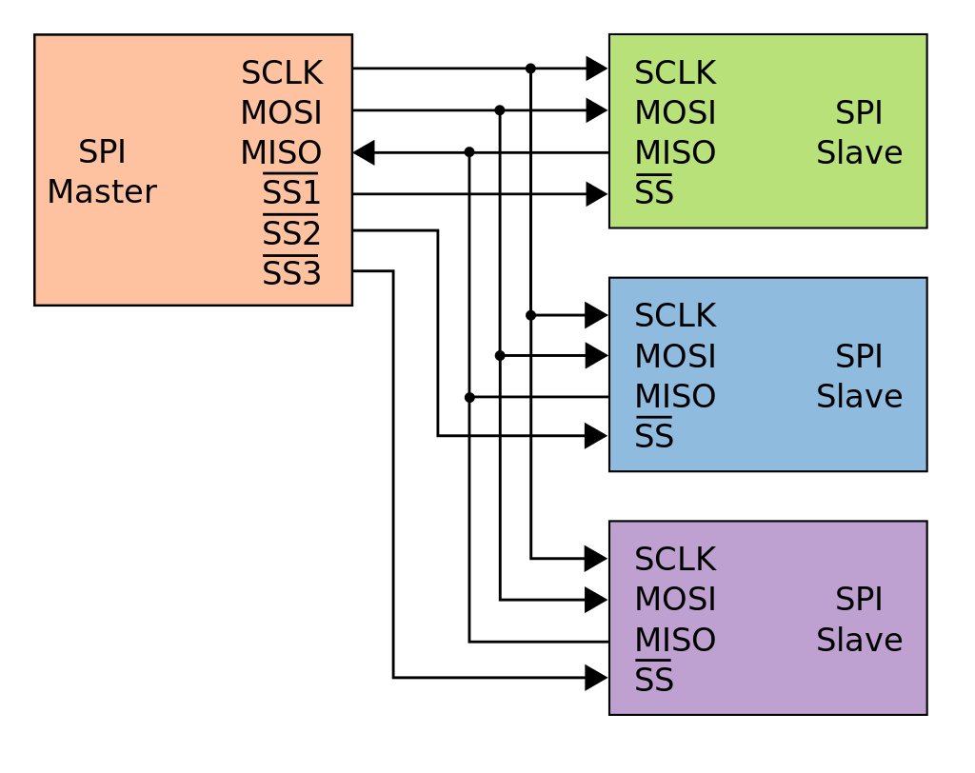
Interfacciamento al bus: SPI
SPI è un bus nativamente SingleMaster-MultiSlave.
Le board STM32 permettono di realizzare una soluzione Multislave con k nodi oppure Multimaster (solo due nodi).

Slide 50
Interfacciamento al bus: SPI
Nella soluzione presentata si è scelto lo schema Multislave.
Solo il master necessita di conoscere l’indirizzo dello slave, sia nel caso di trasmissione che di ricezione.
Il master utilizza più GPIO per selezionare gli Slave con SlaveSelect
In ogni slave, alternativamente al pin NSS è stato utilizzato un GPIO che ne emula la funzionalità, gestita però in software.

Slide 51
Arbitraggio dei bus: CAN
Il bus CAN è un bus esclusivamente Multimaster.
Le competizione in trasmissione fra i nodi sono risolte con una Non-destructive bitwise arbitration (0 dominante). Nella pratica «vince» il nodo che sta trasmettendo il messaggio con ID numericamente più basso.

Slide 52
Modalità di trasmissione
Le trasmissioni del sistema possono essere:
Unicast: il destinatario del messaggio è unico. Supportato da tutti i bus utilizzati
Multicast: il messaggio viene inviato a tutti i nudi appartenenti ad un «gruppo». Solo CAN supporta questa modalità di trasmissione
Broadcast: il nodo manda il messaggio a tutti i nodi collegati al bus. La trasmissione in questa modalità è supportata da I2C (generical call address) e da CAN, ma si è scelto di realizzarla solo con CAN.

Slide 53
Gestione degli indirizzi
Ogni periferica gestisce il proprio indirizzo in maniera differente
Le comunicazioni delle periferiche devono rispondere ad un interfaccia unica che richiede un indirizzo unico
E’ necessario creare uno «spazio degli indirizzi» comune a tutte le periferiche

Slide 54
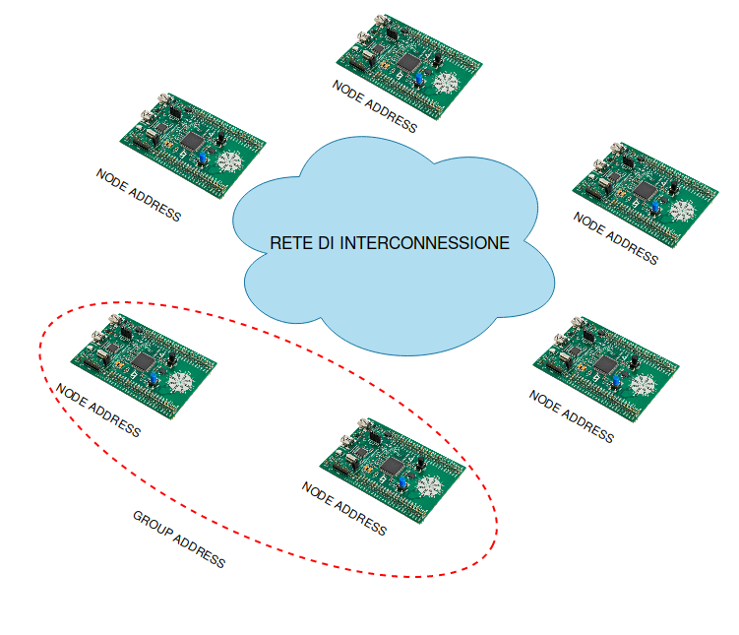
Gestione degli indirizzi
Ogni periferica risponde a due indirizzi:
NODE ADDRESS: indirizzo univoco del nodo. Utilizzato per effettuare comunicazioni unicast.
GROUP ADDRESS: indirizzo non univoco e condiviso fra tutti i nodi appartenente ad un determinato gruppo. Permette di realizzare le comunicazioni multicast con CAN.

Slide 55
Gestione degli indirizzi: vincoli periferiche
I2C: permette di associare alla periferica un indirizzo di lunghezza massima 10 bit. Per effettuare la ricezione del messaggio è necessario che tutti i bit del campo address dello stesso corrispondano all'indirizzo della periferica.
SPI: non utilizza indirizzi per identificare i nodi ma collegamenti fisici.
CAN: non associa un indirizzo univoco al nodo poiché il messaggio è inviato sempre in broadcast e spetta al singolo nodo stabilire se è interessato o meno al messaggio mediante dei filtri (MASK o IDLIST)

Slide 56
Gestione degli indirizzi
Gli indirizzi ammissibili per i nodi sono su 10 bit (limite superiore I2C).
CAN utilizza la modalità IDLIST con filtri a 16 bit (6 bit inutilizzati). Sono necessari dunque due filtri:
Uno con l’id che funge da indirizzo del nodo
Uno con l’id che funge da indirizzo del gruppo.
Per realizzare il broadcast è necessario un terzo filtro con id comune per tutti i nodi che funge da broadcast address

Slide 57
Gestione degli indirizzi
La codifica degli indirizzi dei gruppi non differisce dagli indirizzi dei nodi.
Lo spazio degli indirizzi disponibile dunque va diviso fra indirizzi dei nodi e indirizzi dei gruppi:
NodeAddr + GroupAddr = 2^10- BroadcastAddrCan- indirizzi riservati I2C
Questa scelta, rispetto a realizzare il multicast usando maschere per gli indirizzi, offre maggiore flessibilità nel partizionamento dei nodi in gruppi.

Slide 58
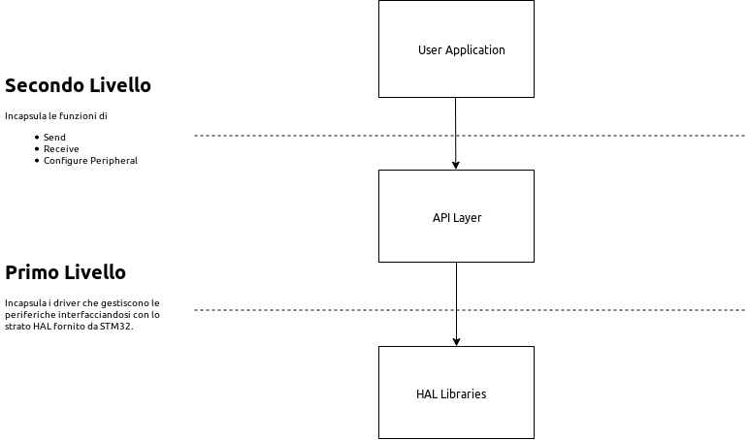
Architettura software

Slide 59
API Layer
CRC_Check: prende in ingresso il frame ricevuto composto da [payload + CRC1 + CRC2], ricalcola i due CRC sul payload, li confronta con quelli presenti nel frame e li sostituisce.
Send_CRC: prende in ingresso il Messaggio completo da inviare, la maschera dei canali si cui trasmettere, l’indirizzo del destinatario (nodo o gruppo) e la modalità di trasmissione (unicast, multicast, broadcast). Viene effettuato controllo sulla coerenza fra modalità di trasmissione e canale scelto
Receive_CRC: prende in ingresso il buffer dove ricevere il messaggio, i canali su cui riceve e l’indirizzo del nodo dal quale effettuare la ricezione (se questa avviene in master mode per qualche periferica)
Configure_peripheral: prende in ingresso la maschera delle periferiche da inizializzare

Slide 60
Send & Receive: indirizzamento SPI
SPI non utilizza indirizzi per la selezione dello slave con cui comunicare, ma pin fisici. Il master utilizza tanti GPIO quanti sono gli salve per controllare i segnali NSS degli stessi.
E’ necessario che il master possa effettuare la corrispondenza
indirizzo-pin GPIO collegato al NSS dello slave. Questa «traduzione» deve essere effettuata in software da una funzione che ha una conoscenza completa dei nodi della rete. A tal proposito è stato utilizzato lo STUB getSSPinByAddress(uint16_t address)

Slide 61
Applicativo di prova
Vengono utilizzati due nodi. L’algoritmo eseguito ciclicamente dai due nodi è:
Ricezione Messaggio
Ricalcolo, confronto CRC e sostituzione dei CRC nel messaggio
Invio del nuovo Messaggio
Viene utilizzato un nodo Master ed un nodo Slave. Le periferiche, per come si è scelto di utilizzarle, sono identiche nel funzionamento fra i due nodi, fatta eccezione per SPI.

Slide 62
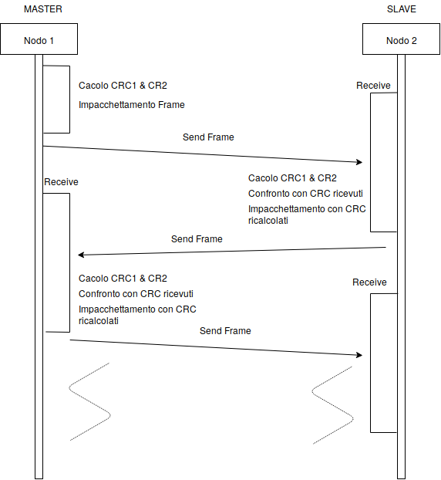
Applicativo di prova
Il nodo Master, prima di entrare nel ciclo, inizializza il Payload del messaggio con valori random e calcola i due CRC impacchettandoli nel frame.
L’applicativo, è genericamente configurabile nelle periferiche da utilizzare e nella dimensione del payload del messaggio.

